Slide 1


Seminar
ZAKON O OBNOVLJIVIM IZVORIMA ENERGIJE
I VISOKOUČINKOVITOJ KOGENERACIJI
29. studenoga 2018.
UTJECAJ IZMJENA I DOPUNA ZAKONA O OBNOVLJIVIM IZVORIMA ENERGIJE I VISOKOUČINKOVITOJ KOGENERACIJI NA POSLOVNE PROCESE HRVATSKOG OPERATORA TRŽIŠTA ENERGIJE
Luka Pehar
Voditelj odjela organiziranja tržišta električne energije i EKO bilančne grupe
HRVATSKI OPERATOR TRŽIŠTA ENERGIJE d.o.o.
Morana Lončar
Odjel obnovljivih izvora energije i provedbe sustava poticaja
HRVATSKI OPERATOR TRŽIŠTA ENERGIJE d.o.o.

Slide 2
UTJECAJ IZMJENA I DOPUNA ZAKONA O OBNOVLJIVIM IZVORIMA ENERGIJE I VISOKOUČINKOVITOJ KOGENERACIJI NA POSLOVNE PROCESE HRVATSKOG OPERATORA TRŽIŠTA ENERGIJE
Luka Pehar, Morana Lončar
HROTE
SADRŽAJ IZLAGANJA
Prvi dio:
EKO bilančna grupa
Prodaja na CROPEX-u
Utjecaj izmjena i dopuna ZOIEiVUK na prihode i rashode sustava poticaja – projekcije do 2021.
Drugi dio:
Registar jamstava podrijetla
Model dražbi jamstava podrijetla
Prihodi od dražbi jamstava podrijetla

Slide 3
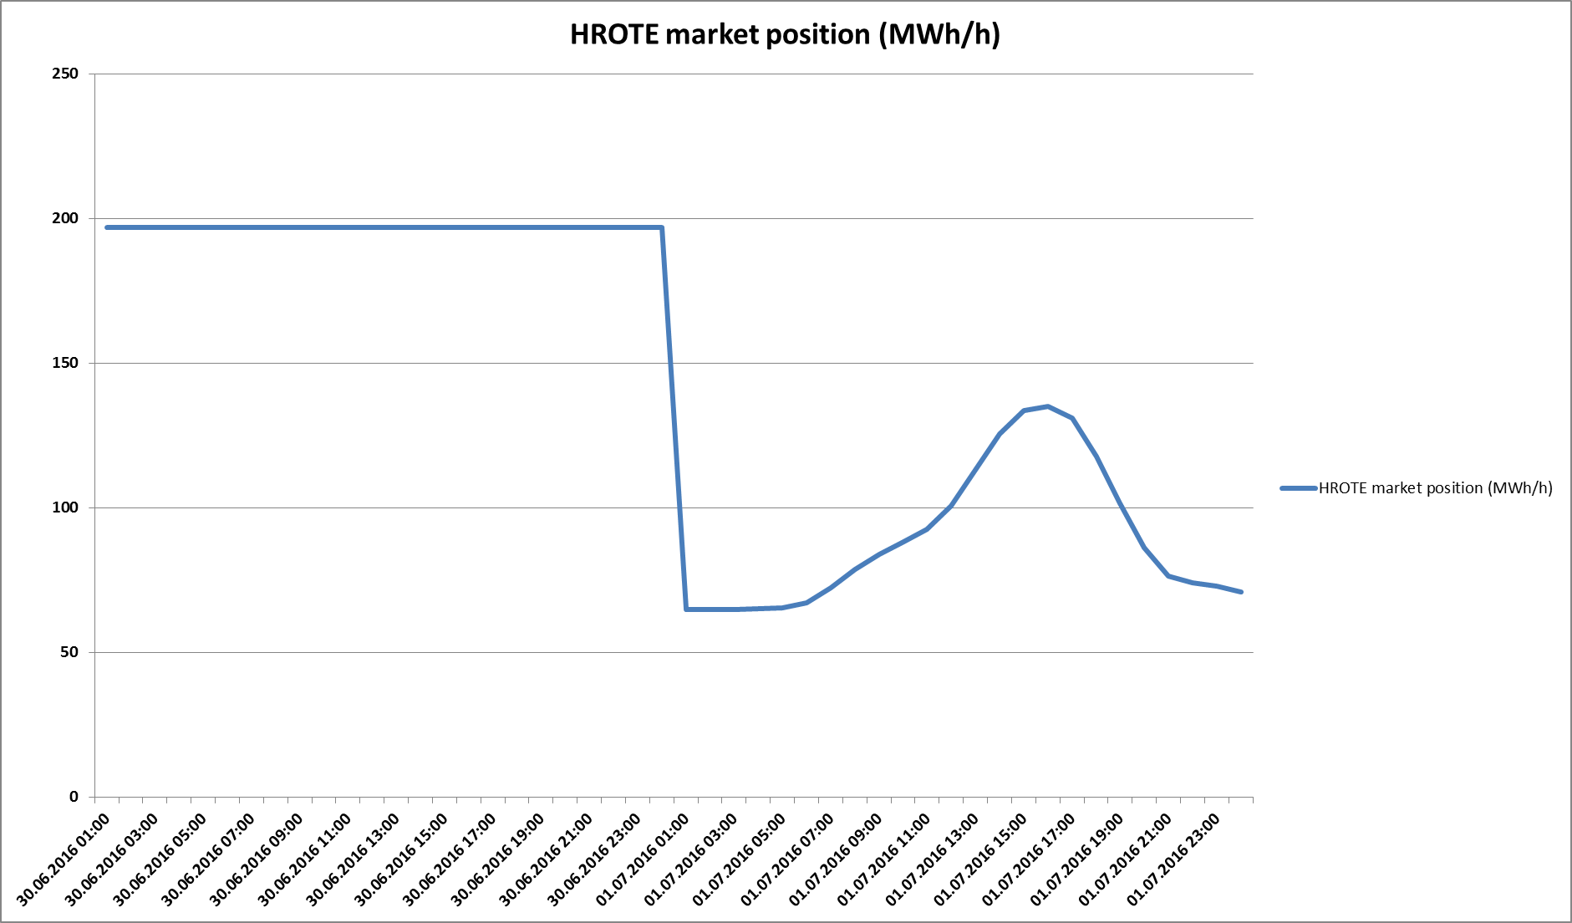
EKO bilančna grupa (1/4)
UTJECAJ IZMJENA I DOPUNA ZAKONA O OBNOVLJIVIM IZVORIMA ENERGIJE I VISOKOUČINKOVITOJ KOGENERACIJI NA POSLOVNE PROCESE HRVATSKOG OPERATORA TRŽIŠTA ENERGIJE
Luka Pehar, Morana Lončar
HROTE
Početak rada EKO bilančne grupe je prvotno planiran za 01.01.2017. ali je odgođen dva puta (do 01.01.2018. pa potom do 01.01.2019.)
HROTE je počeo s planiranjem rada VE i SE u 2016. godini te je u istoj godini pripremio i modele prodaje električne energije na tržištu
U 2016. godini je također promijenjen model regulirane prodaje prema opskrbljivačima iz HEP grupe – od 01. srpnja 2016. navedeni opskrbljivači preuzimaju udio iz OIEiVUK sukladno dnevnim prognozama proizvodnje te time smanjujući moguće negativne posljedice dodjele „ravne crte” na stabilnost elektroenergetskog sustava

Slide 4
EKO bilančna grupa (2/4)
UTJECAJ IZMJENA I DOPUNA ZAKONA O OBNOVLJIVIM IZVORIMA ENERGIJE I VISOKOUČINKOVITOJ KOGENERACIJI NA POSLOVNE PROCESE HRVATSKOG OPERATORA TRŽIŠTA ENERGIJE
Luka Pehar, Morana Lončar
HROTE
Sadašnja situacija (prije početka rada EKO bilančne grupe):
  Ne prenosi se trošak odstupanja na povlaštene proizvođače - trošak odstupanja snosi HOPS
  Opskrbljivači otkupljuju električnu energiju od HROTE-a po reguliranoj cijeni (0,42 HRK/kWh)
  HOPS predviđa proizvodnju iz OIEiVUK da smanji troškove uravnoteženja
Izmjene i dopune Zakona o obnovljivim izvorima energije i visokoučinkovitoj kogeneraciji (Narodne novine, br. 100/15, 131/17, ZOIEiVUK) određuje uspostavljanje EKO bilančne grupe i HROTE kao voditelja EKO bilančne grupe čiji su članovi povlašteni proizvođači u sustavu poticaja zajamčenom cijenom (engl. feed-in) sa 01.01.2019. (početak trgovanja 31.12.2018. zbog dan-unaprijed tržišta)
Sukladno odredbama ZOIEiVUK HROTE je odgovoran za planiranje proizvodnje svojih članova
HROTE je također odgovoran za odstupanje planova od ostvarenja svojih članova
Sukladno izmjenama i dopunama ZOIEiVUK članovi EKO bilančne grupe instalirane snage iznad 50 kW će plaćati „članarinu”, ovisno o tehnologiji koja će se koristiti, za podmirenje dijela troška odstupanja
HROTE će ovisno o uredbi o udjelu prodaje na tržištu prodavati električnu energiju iz EKO bilančne grupe na CROPEX-u – (u 2019. oko 30% ukupno proizvedene el. energije iz EKO bilančne grupe)

Slide 5
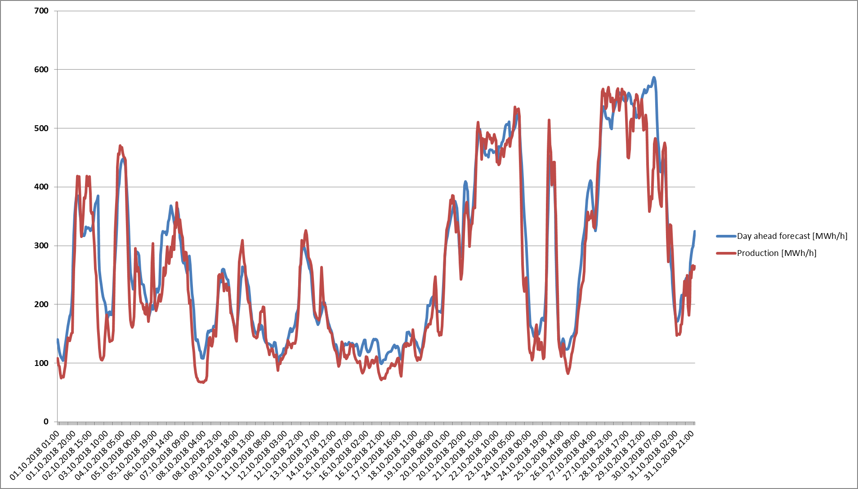
EKO bilančna grupa (3/4)
UTJECAJ IZMJENA I DOPUNA ZAKONA O OBNOVLJIVIM IZVORIMA ENERGIJE I VISOKOUČINKOVITOJ KOGENERACIJI NA POSLOVNE PROCESE HRVATSKOG OPERATORA TRŽIŠTA ENERGIJE
Luka Pehar, Morana Lončar
HROTE
Planiranje proizvodnje:
  HROTE koristi usluge pružatelja usluga planiranja VE i SE (engl. software as service)
  HROTE skuplja, obrađuje i pohranjuje veliku bazu podataka planova i ostvarenja proizvodnje iz VE i SE (podaci od HOPS-a, HEP-ODS-a i SCADA uređaja VE), prosljeđuje ih pružateljima usluge planiranja te kombinira prognoze pružatelja usluga planiranja radi bolje prognoze proizvodnje
  OIEiVUK poput biomase, bioplina i v.u. kogeneracije imaju obveze dostave planova proizvodnje

Slide 6
EKO bilančna grupa (4/4)
UTJECAJ IZMJENA I DOPUNA ZAKONA O OBNOVLJIVIM IZVORIMA ENERGIJE I VISOKOUČINKOVITOJ KOGENERACIJI NA POSLOVNE PROCESE HRVATSKOG OPERATORA TRŽIŠTA ENERGIJE
Luka Pehar, Morana Lončar
HROTE
Tehnologija | Povlašteni proizvođači (br. elektrana) | Povlašteni proizvođači (instalirani kapacitet u kW) | Nositelji projekata (br. elektrana) | Nositelji projekata (instalirani kapacitet u kW)
Vjetar | 22 | 567.000 | 5 | 162.000
Solar | 1.229 | 52.434 | 3 | 1.032
Hidro | 13 | 5.785 | 3 | 934
Biomasa | 24 | 51.844 | 31 | 60.554
Bioplin | 36 | 39.733 | 12 | 14.187
Visokoučinkovita kogen. | 6 | 113.293 | 0 | 0
Geotermalne | 0 | 0 | 1 | 10.000
Deponijski plin | 1 | 3.000 | 0 | 0
Plin iz pročišćavanja otpadnih voda | 1 | 2.500 | 0 | 0
Ukupno | 1.332 | 835.589 | 55 | 248.707
*Stanje na 31.10.2018.

Slide 7
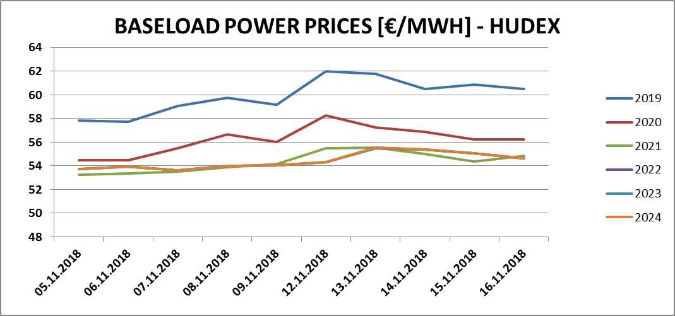
Prodaja na CROPEX-u (1/2)
UTJECAJ IZMJENA I DOPUNA ZAKONA O OBNOVLJIVIM IZVORIMA ENERGIJE I VISOKOUČINKOVITOJ KOGENERACIJI NA POSLOVNE PROCESE HRVATSKOG OPERATORA TRŽIŠTA ENERGIJE
Luka Pehar, Morana Lončar
HROTE
Prosječne cijene na dan unaprijed tržištu u prethodnom razdoblju (u navedenom razdoblju regulirana cijena otkupa od strane opskrbljivača je bila 56,6 €/MWh)
Prosječne cijene na BSP, HUPX i CROPEX burzama u €/MWh
2014. | 2015. | 2016. | 2017. | H1 2018.
40,3 | 41,1 | 35,4 | 50,6 | 47,2
Cijene na futures tržištu HUPX-a

Slide 8
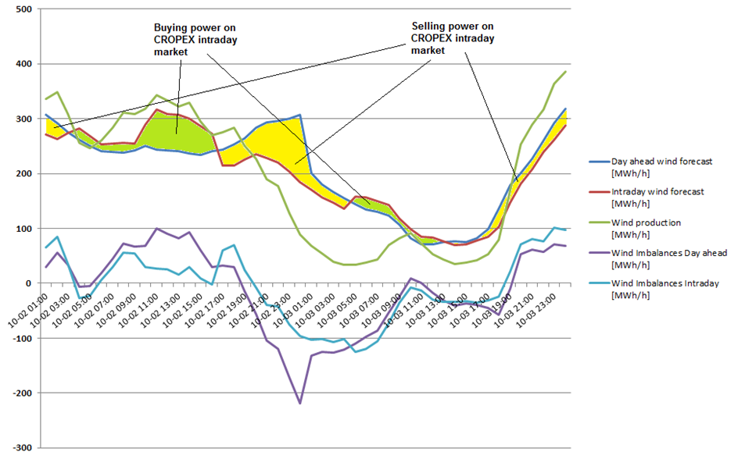
Prodaja na CROPEX-u (2/2)
UTJECAJ IZMJENA I DOPUNA ZAKONA O OBNOVLJIVIM IZVORIMA ENERGIJE I VISOKOUČINKOVITOJ KOGENERACIJI NA POSLOVNE PROCESE HRVATSKOG OPERATORA TRŽIŠTA ENERGIJE
Luka Pehar, Morana Lončar
HROTE
Intraday prodaja:

Slide 9
Utjecaj izmjena na prihode i rashode sustava poticaja – projekcije do 2021. (Rashodi)
UTJECAJ IZMJENA I DOPUNA ZAKONA O OBNOVLJIVIM IZVORIMA ENERGIJE I VISOKOUČINKOVITOJ KOGENERACIJI NA POSLOVNE PROCESE HRVATSKOG OPERATORA TRŽIŠTA ENERGIJE
Luka Pehar, Morana Lončar
HROTE
Projicirani su rashodi sustava poticaja vezano za rad EKO bilančne grupe i isplate poticaja povlaštenim proizvođačima od 2018. do 2021.
Dva slučaja:
  Primjena trenutne „Metodologija za određivanje cijena za obračun električne energije uravnoteženja” (Narodne novine, br. 71/16, 112/16) i
  Primjena nove Metodologije koja bi bila u skladu s UREDBA KOMISIJE (EU) 2017/2195 оd 23. studenoga 2017. o uspostavljanju smjernica za električnu energiju uravnoteženja (EB GL)
Godina | Procjena instalirane snage i proizvodnje postrojenja povlaštenih prozvođača |  |  | U slučaju primjene sadašnje Metodologije za obračun en. ur. | U slučaju primjene nove Metodologije za obračun odstupanja bez "scarcity pricing„ („single price”)
 | INSTALIRANA SNAGA (kW) | PROIZVODNJA (kWh) | Ukupna isplata poticaja (kn) | Procjena visine troškova uravnoteženja EKO BG (kn) | Procjena visine troškova uravnoteženja EKO BG (kn)
2018. | 851.751 | 2.706.032.360 | 2.417.090.262,44 | N/A | N/A
2019. | 897.527 | 2.960.173.140 | 2.777.557.399,23 | 51.000.000,00 | 18.000.000,00
2020. | 1.071.443 | 3.486.442.240 | 3.344.035.731,16 | 58.500.000,00 | 20.000.000,00
2021. | 1.078.190 | 3.607.578.740 | 3.513.613.126,64 | 62.000.000,00 | 21.000.000,00

Slide 10
Utjecaj izmjena na prihode i rashode za sustava poticaja – projekcije do 2021. (prihodi 1/2)
UTJECAJ IZMJENA I DOPUNA ZAKONA O OBNOVLJIVIM IZVORIMA ENERGIJE I VISOKOUČINKOVITOJ KOGENERACIJI NA POSLOVNE PROCESE HRVATSKOG OPERATORA TRŽIŠTA ENERGIJE
Luka Pehar, Morana Lončar
HROTE
Projicirani prihodi sustava poticaja od naknade za poticanje (0,105 kn(kWh) su projicirani s dinamikom povećanja godišnje potrošnje od 1%
Prihod na tržištu je projiciran s cijenama s tržišta derivata (futures, HUDEX)
Prodaja električne energije iz EKO bilančne grupe na tržištu je predviđena sljedećom dinamikom:
  2019. 30%
  2020. 60%
  2021. 90%
Projicirani su prihodi sustava poticaja vezano za članstvo povlaštenih proizvođača koji su u sustavu poticaja (>50kW) u EKO bilančnoj grupi
Podjela troška članstva prema tehnologijama:
  Vjetroelektrane :0,015 kn/kWh
  Sunčane elektrane: 0,01 kn/kWh
  Ostale tehnologije: 0,003 kn /kWh

Slide 11
Utjecaj izmjena na prihode i rashode HROTE-a vezano za sustav poticaja – projekcije do 2021. (prihodi 2/2)
UTJECAJ IZMJENA I DOPUNA ZAKONA O OBNOVLJIVIM IZVORIMA ENERGIJE I VISOKOUČINKOVITOJ KOGENERACIJI NA POSLOVNE PROCESE HRVATSKOG OPERATORA TRŽIŠTA ENERGIJE
Luka Pehar, Morana Lončar
HROTE

Slide 12
Utjecaj izmjena na prihode i rashode HROTE-a vezano za sustav poticaja – projekcije do 2021. (sumarno prihodi i rashodi)
UTJECAJ IZMJENA I DOPUNA ZAKONA O OBNOVLJIVIM IZVORIMA ENERGIJE I VISOKOUČINKOVITOJ KOGENERACIJI NA POSLOVNE PROCESE HRVATSKOG OPERATORA TRŽIŠTA ENERGIJE
Luka Pehar, Morana Lončar
HROTE
U prihode nisu uračunati prihodi od prodaje jamstva podrijetla (GO) na CROPEX-u
U rashode nisu uračunati mogući manji troškovi obračuna odstupanja ako se donese nova Metodologije za obračun odstupanja (primjena EB GL smjernica, „single price” metoda)
Godina | Rashodi |  | Prihod | Razlika prihoda i rashoda na godišnjoj razini (kn)
 | Isplata poticaja (kn) | Troškovi odstupanja EKO BG (kn) | Ukupno prikupljena sredstva (kn)
2018. | 2.417.090.262,44 | 0 | 2.867.047.116,61 | 449.956.854,17
2019. | 2.777.557.399,23 | 52.500.000,00 | 2.988.077.320,10 | 158.019.920,87
2020. | 3.344.035.731,16 | 60.500.000,00 | 3.179.774.208,23 | -224.761.522,93
2021. | 3.513.613.126,64 | 64.000.000,00 | 3.201.078.745,32 | -376.534.381,32

Slide 13
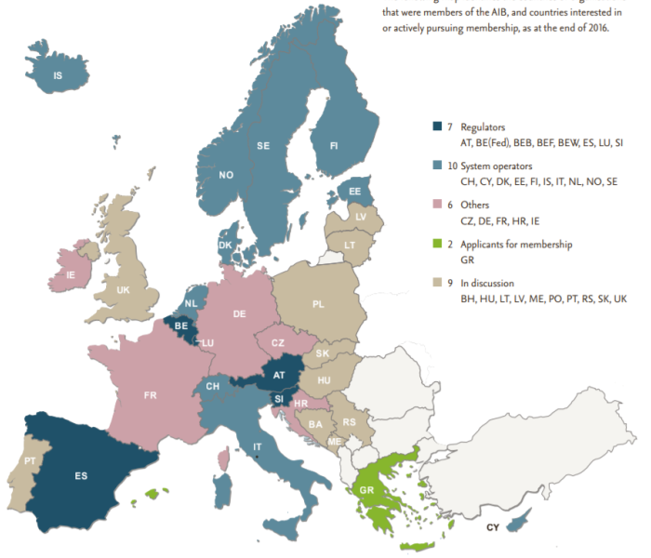
Registar jamstava podrijetla
UTJECAJ IZMJENA I DOPUNA ZAKONA O OBNOVLJIVIM IZVORIMA ENERGIJE I VISOKOUČINKOVITOJ KOGENERACIJI NA POSLOVNE PROCESE HRVATSKOG OPERATORA TRŽIŠTA ENERGIJE
Luka Pehar, Morana Lončar
HROTE
HROTE vodi Registar jamstava podrijetla
- dio AIB povezanog sustava europskih registara
(20 zemalja)
Registar broji 8 članova
    2 proizvođača (9 elektrana)
    6 opskrbljivača
  izdavanje, prijenos unutar registra, izvoz, uvoz i poništavanje jamstava podrijetla
Izdavanje u Registru u 2017.
Hidroelektrane | Vjetroelektrane
1.707.749 | 5.929
Ukupno:
1.713.679 (1,71 TWh)

Slide 14


Trenutno stanje sustava jamstava podrijetla
UTJECAJ IZMJENA I DOPUNA ZAKONA O OBNOVLJIVIM IZVORIMA ENERGIJE I VISOKOUČINKOVITOJ KOGENERACIJI NA POSLOVNE PROCESE HRVATSKOG OPERATORA TRŽIŠTA ENERGIJE
Luka Pehar, Morana Lončar
HROTE
Za proizvedenu električnu energiju povlaštenog proizvođača u sustavu poticanja se ne izdaju jamstva podrijetla električne energije
HROTE prodaje električnu energiju povlaštenih proizvođača u sustavu poticanja opskrbljivačima koji su ju dužni preuzeti i isporučiti krajnjim kupcima u RH
EE iz sustava poticanja
EE isporučena krajnjem kupcu
EE kupljena na tržištu

Slide 15

Razlozi za uvođenje dražbi JP (1)
UTJECAJ IZMJENA I DOPUNA ZAKONA O OBNOVLJIVIM IZVORIMA ENERGIJE I VISOKOUČINKOVITOJ KOGENERACIJI NA POSLOVNE PROCESE HRVATSKOG OPERATORA TRŽIŠTA ENERGIJE
Luka Pehar, Morana Lončar
HROTE
Početkom rada EKO BG prelazi se na tržišnu prodaju električne energije povlaštenih proizvođača u sustavu poticanja → istovremena mogućnost uspostave sustava prodaje JP na tržišnim osnovama za proizvedenu električnu energiju
JP moguće izdavati unutar Registra, od strane HROTE-a te ih ponuditi zainteresiranim sudionicima na tržištu električne energije po tržišnim načelima, tj. putem dražbi jamstava podrijetla
Prihod od naknade za OIE
Prihod od dražbi jamstava podrijetla
Prihod od reguliranog otkupa EE
Sustav poticanja OIE

Slide 16
Razlozi za uvođenje dražbi JP (2)
UTJECAJ IZMJENA I DOPUNA ZAKONA O OBNOVLJIVIM IZVORIMA ENERGIJE I VISOKOUČINKOVITOJ KOGENERACIJI NA POSLOVNE PROCESE HRVATSKOG OPERATORA TRŽIŠTA ENERGIJE
Luka Pehar, Morana Lončar
HROTE
Organizacijom dražbi dvije činjenice ostaju osigurane:
  ne postoji dvostruko prihodovanje od strane povlaštenih proizvođača - ostvareni prihodi se prenose u fond sustava poticanja, a ne povlaštenim proizvođačima u sustavu poticaja,
  ne postoji dvostruko naplaćivanje naknade za poticanje OIEiK krajnjim kupcima - tržišni sudionici dobrovoljno sudjeluju na dražbama JP za potrebe svojih kupaca, koji dobrovoljno ugovaraju s opskrbljivačima tarifne sustave sa zajamčenom opskrbom

Slide 17
Novi model JP – sustav poticanja (1)
UTJECAJ IZMJENA I DOPUNA ZAKONA O OBNOVLJIVIM IZVORIMA ENERGIJE I VISOKOUČINKOVITOJ KOGENERACIJI NA POSLOVNE PROCESE HRVATSKOG OPERATORA TRŽIŠTA ENERGIJE
Luka Pehar, Morana Lončar
HROTE
HROTE bi izdavao JP za sva proizvodna postrojenja povlaštenih proizvođača u sustavu poticanja na mjesečnoj razini:
JP iz sustava poticanja
  za udio energije koja se putem EKO BG prodaje na tržištu električne energije, JP se izdaju i prodaju na dražbama
  za udio energije koju HROTE dodjeljuje opskrbljivačima, JP se izdaju i dodjeljuju opskrbljivačima proporcionalno udjelu preuzete energije – automatsko ukidanje JP za objavu krajnjim kupcima (daljnje korištenje i trgovina istima nije moguća)
Prodaja na dražbama
Automatsko ukidanje za energiju iz reguliranog otkupa OIE

Slide 18



Novi model JP – sustav poticanja (2)
UTJECAJ IZMJENA I DOPUNA ZAKONA O OBNOVLJIVIM IZVORIMA ENERGIJE I VISOKOUČINKOVITOJ KOGENERACIJI NA POSLOVNE PROCESE HRVATSKOG OPERATORA TRŽIŠTA ENERGIJE
Luka Pehar, Morana Lončar
HROTE
PROIZVODNJA POVLAŠTENIH PROIZVOĐAČA U SUSTAVU POTICANJA
%
%
OPSKRBLJIVAČI
regulirani otkup
EKO BG
prodaja na tržištu električne energije
ENERGIJA
OPSKRBLJIVAČI automatsko ukidanje
DRAŽBE JP
tržišna prodaja sudionicima dražbi
JAMSTVA
PODRIJETLA

Slide 19
Model dražbi jamstava podrijetla (1)
UTJECAJ IZMJENA I DOPUNA ZAKONA O OBNOVLJIVIM IZVORIMA ENERGIJE I VISOKOUČINKOVITOJ KOGENERACIJI NA POSLOVNE PROCESE HRVATSKOG OPERATORA TRŽIŠTA ENERGIJE
Luka Pehar, Morana Lončar
HROTE
JP bi se prodavala na tržištu putem dražbi preko IT trgovačke platforme za održavanje dražbi koju bi vodio CROPEX
Dražbe JP - minimalno 6 puta godišnje - odluka HROTE-a
Sudionici dražbi - tržišni sudionici registrirani u Registru kojeg vodi HROTE
HROTE bi za svaku dražbu odredio:
  količinu JP koja bi se nudila na dražbi po pojedinom izvoru
  minimalnu cijenu jamstva podrijetla na dražbi

Slide 20
Model dražbi jamstava podrijetla (2)
UTJECAJ IZMJENA I DOPUNA ZAKONA O OBNOVLJIVIM IZVORIMA ENERGIJE I VISOKOUČINKOVITOJ KOGENERACIJI NA POSLOVNE PROCESE HRVATSKOG OPERATORA TRŽIŠTA ENERGIJE
Luka Pehar, Morana Lončar
HROTE
  Sudionici dražbe bi CROPEX-u uplaćivali osiguranja plaćanja (novčani depoziti) - jamstvo u slučaju uspješne realizacije transakcije na dražbi
  Za vrijeme trajanja dražbe sudionici CROPEX-u dostavljaju ponude za kupnju (količina JP, vrsta JP, maksimalna cijena)
Prednosti korištenja CROPEX usluga:
  Glavni EU tržišni sudionici su već registrirani na CROPEX-u
  Fleksibilnost i brzina u razvoju i prilagodbi trgovačkih platformi
  Unaprijed uspostavljen sustav za obračun i namiru (instrumenti osiguranja plaćanja, bankovni računi, fakturiranje i sl.)
  Nema dodatnih troškova za HROTE (naplata direktno od sudionika dražbi – naknada po kupljenom jamstvu)

Slide 21
Model dražbi jamstava podrijetla (3)
UTJECAJ IZMJENA I DOPUNA ZAKONA O OBNOVLJIVIM IZVORIMA ENERGIJE I VISOKOUČINKOVITOJ KOGENERACIJI NA POSLOVNE PROCESE HRVATSKOG OPERATORA TRŽIŠTA ENERGIJE
Luka Pehar, Morana Lončar
HROTE
Po završetku dražbe:
  CROPEX objavljuje rezultate dražbe s količinom i vrstom prodanih JP te cijenom
  CROPEX izdaje sudionicima račune za realiziranu kupovinu JP
  Po prikupljenim novčanim sredstvima od strane sudionika dražbe CROPEX ih prenosi na račun HROTE-a, koji ih potom prenosi na račun fonda sustava poticanja

Slide 22
Potencijalni prihod sustava od dražbi jamstava podrijetla
UTJECAJ IZMJENA I DOPUNA ZAKONA O OBNOVLJIVIM IZVORIMA ENERGIJE I VISOKOUČINKOVITOJ KOGENERACIJI NA POSLOVNE PROCESE HRVATSKOG OPERATORA TRŽIŠTA ENERGIJE
Luka Pehar, Morana Lončar
HROTE
Proizvodnja EKO bilančne grupe - 2019. godina
Proizvodnja PP u sustavu poticaja (MWh) | 3.020.000
Broj jamstava podrijetla | 3.020.000
Udio EKO BG na tržištu | 0
Broj jamstva podrijetla na dražbama | 906.000
Prihod od dražbi (HRK) | 6.704.400
  Pretpostavljena prosječna cijena JP = 1,00 EUR

Slide 23

UTJECAJ IZMJENA I DOPUNA ZAKONA O OBNOVLJIVIM IZVORIMA ENERGIJE I VISOKOUČINKOVITOJ KOGENERACIJI NA POSLOVNE PROCESE HRVATSKOG OPERATORA TRŽIŠTA ENERGIJE
Luka Pehar, Morana Lončar
HROTE
HVALA NA POZORNOSTI!
HRVATSKI OPERATOR TRŽIŠTA ENERGIJE d.o.o.
Ulica grada Vukovara 284
10000 Zagreb
Hrvatska

